Slide 1
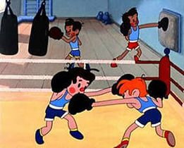
МАТЕМАТИЧЕСКИЙ БОЙ

Slide 2

Этапы математического боя
Представление жюри
Представление команд
Разминка
Логические задачи для команд
Конкурс капитанов
Занимательный этап
Подведение итогов

Slide 3
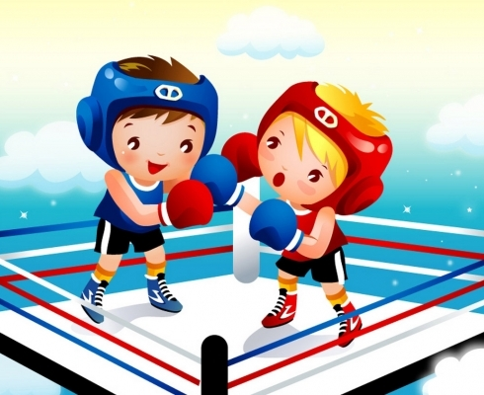
Правила математического боя: в добрый путь и в добрый час- начинаем бой сейчас!

Slide 4

Визитка команд

Slide 5

Разминка

Slide 6

Логические задачи :
Задача 1: Летела стая гусей. Навстречу ей гусь. «Здравствуйте, 100 гусей!» - говорит он стае. «Нет, нас не 100 гусей. Вот если бы нас было столько, да ещё раз столько, да пол-столька, да ещё четверть столька, да ещё ты, гусь, с нами, вот тогда бы нас было 100 гусей.»
Сколько гусей было в стае?

Slide 7
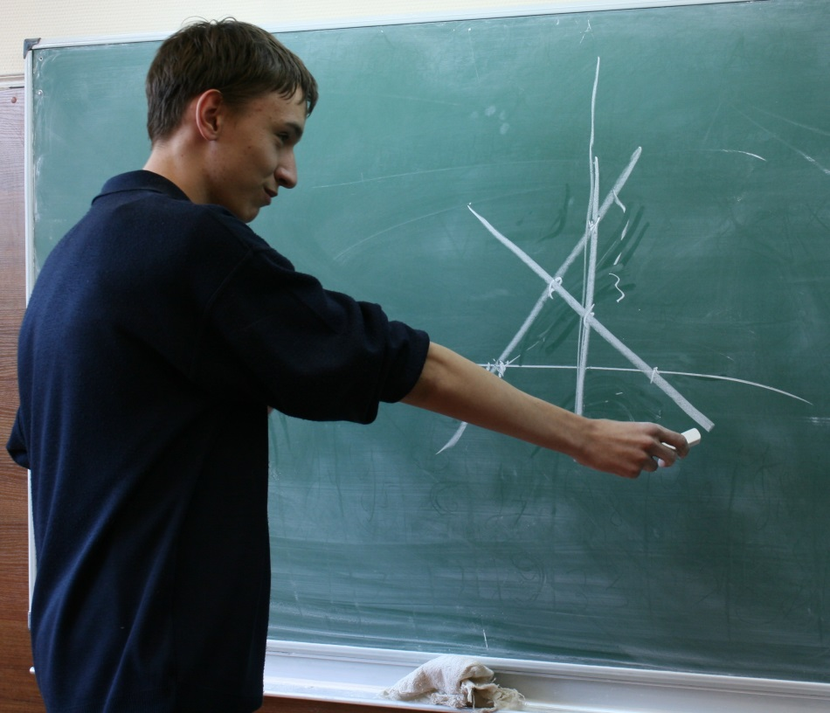
Задача 2:
Разрезать произвольный треугольник так, чтобы из частей можно было составить прямоугольник.

Slide 8

Задача 3:
Из слова «Математика» составить слова (существительные)

Slide 9

Задача 4:
К натуральному однозначному числу приписали ту же цифру, с помощью которой записано данное число. Во сколько раз получившееся число больше исходного?

Slide 10

Задача 5:
Сколько штук сапог необходимо сшить для городка, третья часть жителей которого – одноногие, а половина остальных предпочитает ходить босиком?

Slide 11

Задача 6:
Жилица Тройкина положила в общую плиту 3 полена своих дров. Жилица Пятёркина- 5 поленьев, жилец Безтопливных, у которого не было своих дров, получил от обеих гражданок разрешение сварить обед на общем огне. В возмещение расходов он уплатил соседкам 8 рублей. Как они должны разделить эти деньги?

Slide 12
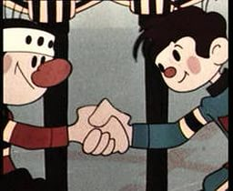
Блиц-опрос для капитанов команд
1.Какое чётное число является простым?
2.Какую сумму составляет 1% от суммы в 1000 рублей?
3.Чему равна сумма всех чисел от -1000 до 1000?
4.Сколько осей симметрии имеет окружность?
5.Площадь квадрата равна 400 см2. Чему равен периметр квадрата?

Slide 13
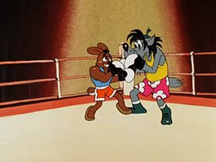
Блиц-опрос для капитанов команд
6.Пильщики распиливают 5-метровое бревно на метровые чурки. Длина бревна поперёк отнимает каждый раз 1,5 минуты времени. За сколько минут распилили они всё бревно?

Slide 14
Блиц-опрос для капитанов команд
7. Из города в деревню выехал велосипедист со скоростью 12 км/ч. Одновременно с ним из деревни в город вышел пешеход со скоростью 5 км/ч. Через час они встретились. Кто из них в момент встречи был дальше от города?

Slide 15

Задание на «внимание»

Slide 16


Slide 17

В стакане находятся бактерии. Через секунду каждая из бактерий делится пополам, затем каждая из получившихся бактерий через секунду делится пополам и так далее. Через минуту стакан полон. Через какое время стакан был заполнен наполовину?

Slide 18
Некто пришел в ряд, купил игрушек для малых ребят: за первую игрушку заплатил 1/5 часть всех своих денег, за другую – 3/7 остатка от первой покупки, за третью игрушку заплатил 3/5 остатка от второй покупки, а по приезде в дом нашел остальных в кошельке денег 1 руб. 92 коп. Спрашивается, сколько в кошельке денег было и сколько за которую игрушку денег заплачено.

Slide 19
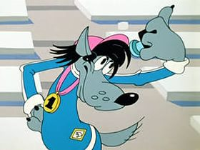
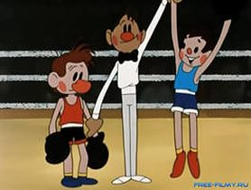
Подведение итогов и награждение победителей

